Slide 1
Корень слова. Однокоренные слова. УМК «Планета Знаний»
Гладышева Людмила Павловна,
учитель начальных классов
МКОУ СОШ №1 с.Барабаш

Slide 2
Минутка чистописания
Яблоко, мячи, струя, деревья, ребята, рябина
- Мы будем писать букву, которая есть во всех данных словах, и может разделить их на две группы.
- Какая это буква?
- На какие две группы она может разделить данные слова?

Slide 3
Словарная работа
пфбктхешсрчёшзпа
- Уберите мысленно буквы, обозначающие глухие согласные звуки в данной цепочке, и вы узнаете слово, с которым мы познакомимся на уроке. Какое это слово?

Slide 4
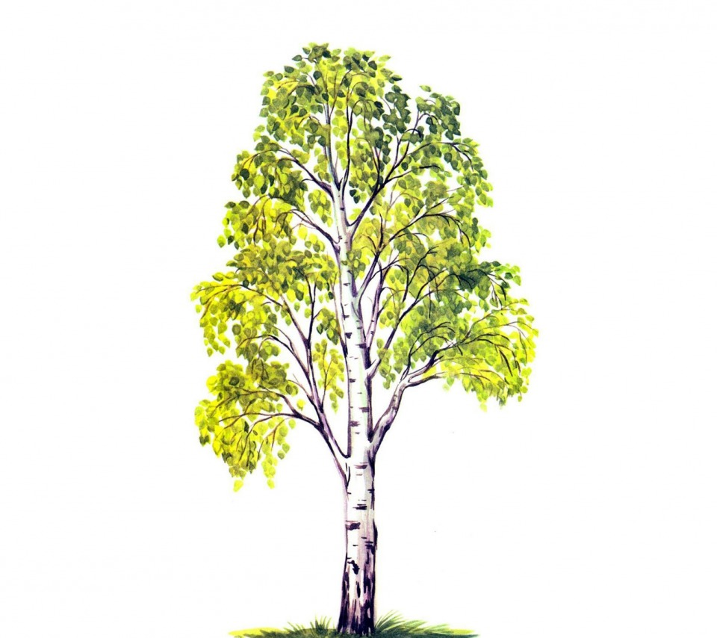
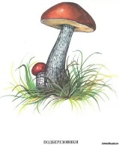
берёза
берёзонька
берёзовая
березняк
подберёзовик

Slide 5
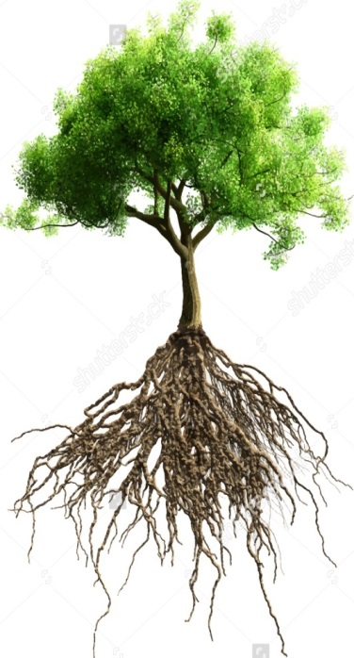
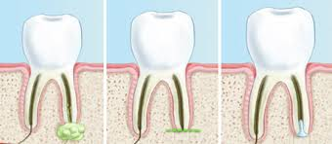
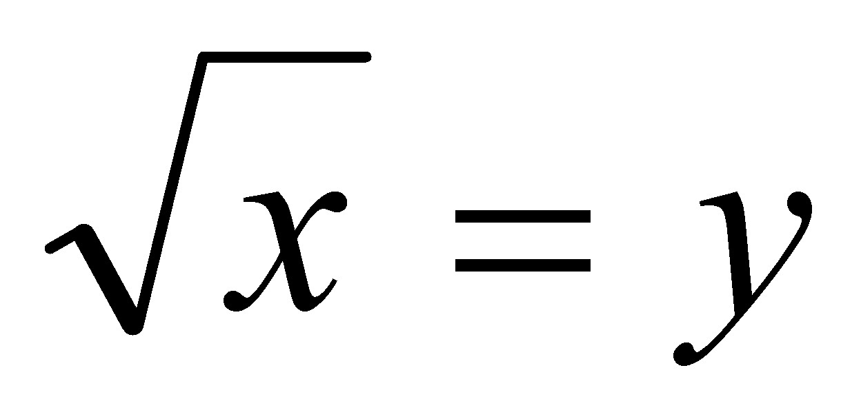
Корень
Подземная часть растения
Внутренняя, находящаяся в теле часть зуба, волоса, ногтя
Корень уравнения
Корень слова
Сад, садик

Slide 6
Сравни значения слов в обеих строках. В какой из них названы родственники, а в какой родственные слова?
Дедушка, отец, сын, внук.
Дедушка, дед, дедов (наказ), дедушкин (шарф).

Slide 7
Родственные слова
Близкие общая часть
по смыслу
корень слова

Slide 8
Найди лишнее слово
боль дождь
больница дождаться
болтать дождинка
больной дождевой

Slide 9
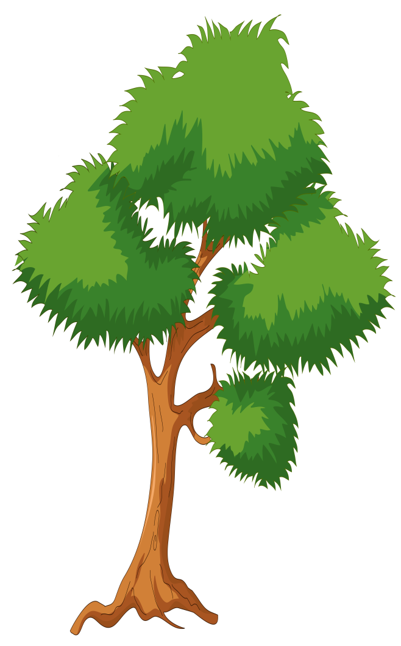
Это слово, слово -корень
Разрастаться стало вскоре.
И плоды нам принесло-
Стало много новых слов.
-Каких?
корень

Slide 10
Кто больше придумает слов
1 ряд ; 2 ряд 3 ряд
с корнем –ход-; с корнем –бег-; с корнем –вар –

Slide 11
-Запишите, как называют детенышей зверей и птиц. -Выделите корни.
Лиса, медведь, кот, лошадь, слон, утка, гусь.

Slide 12
-Запишите, как называют детенышей зверей и птиц. -Выделите корни.
Лиса, медведь, кот, лошадь, слон, утка, гусь.
- Все ли пары слов однокоренные слова?

Slide 13
-Запишите, как называют детенышей зверей и птиц. -Выделите корни.
Лиса, медведь, кот, лошадь, слон, утка, гусь.
- Все ли пары слов однокоренные слова?
-Как пишутся корни в однокоренных словах?

Slide 14
-Запишите, как называют детенышей зверей и птиц. -Выделите корни.
Лиса, медведь, кот, лошадь, слон, утка, гусь.
- Все ли пары слов однокоренные слова?
-Как пишутся корни в однокоренных словах?
Вывод: Корень- это общая часть родственных слов. Во всех однокоренных словах пишется одинаково.

Slide 15
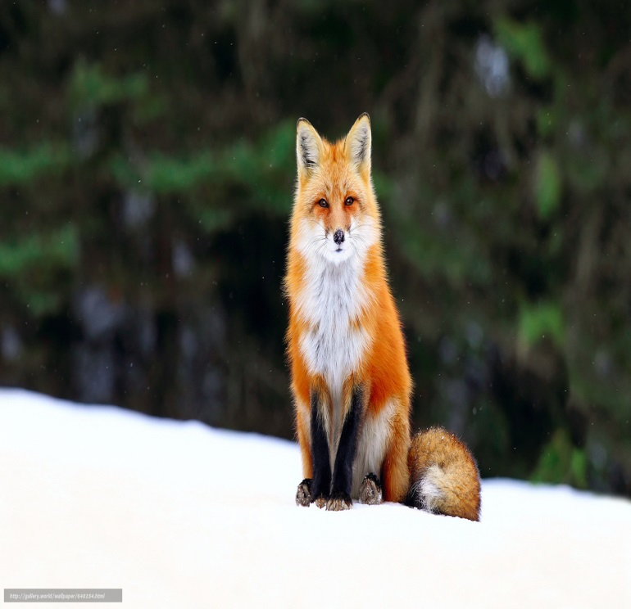
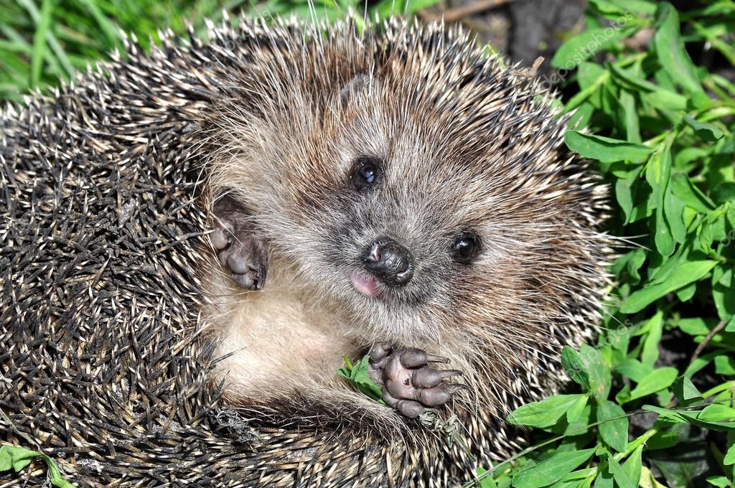
Лиса, ёжик, ежиха, лист, ежата, лисичка, лисица, ёж.

Slide 16
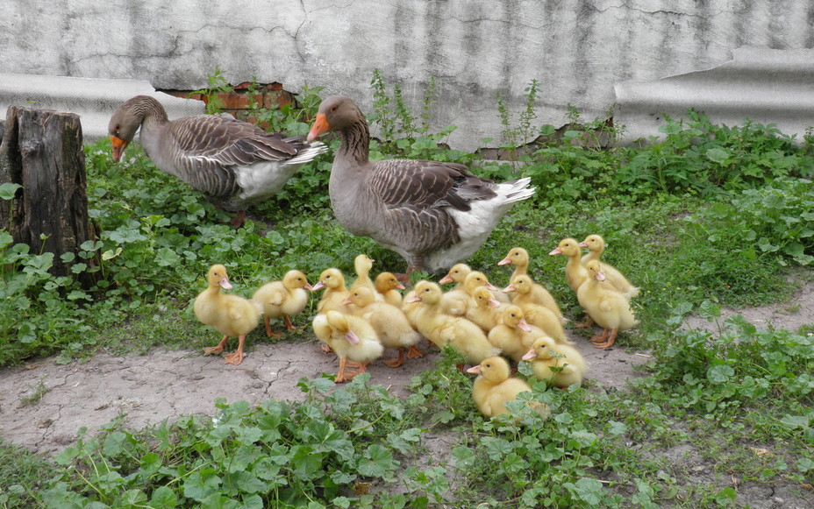
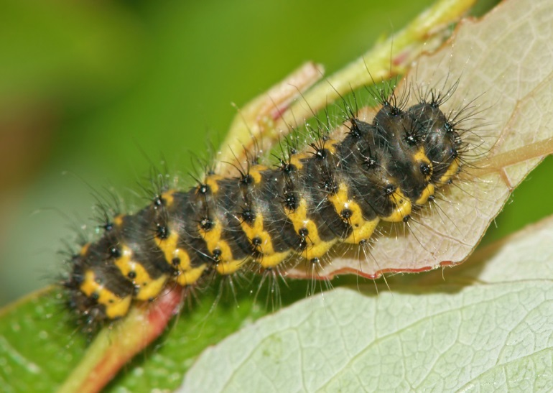
– Вы кто такие? – Я – гусь. Это – гусыня. Это – наши гусята. А ты кто? – А я ваша родственница – гусеница!

Slide 17
Рефлексивная карточка
Сегодня я узнал…
Было интересно …
Было трудно…
Я выполнял задания…
Я понял, что…
Теперь я могу…
Я научился…
У меня получилось…
Я смог…
Я попробую…
Меня удивило

